Slide 1
2018
ERASMUS+ ANLAŞMALI KURUMLARIMIZ

Slide 2
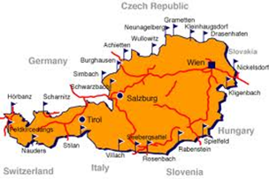
ERASMUS+ ANLAŞMALARIMIZ
AVUSTURYA
FH Campus Wien
University of Applied Sciences
Eğitim Dili: Almanca

Slide 3
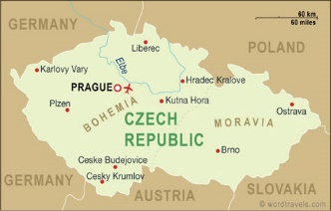
ERASMUS+ ANLAŞMALARIMIZ
ÇEK CUMHURİYETİ
University of Veterinary and Pharmaceutical Sciences Brn
Eğitim Dili: İngilizce

Slide 4
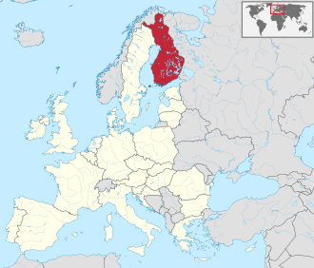
ERASMUS+ ANLAŞMALARIMIZ
FİNLANDİYA
University of Turku
Eğitim Dili: İngilizce

Slide 5
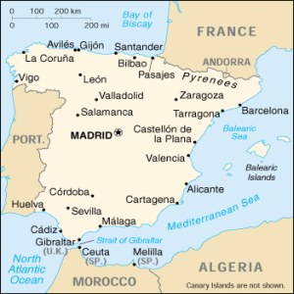
ERASMUS+ ANLAŞMALARIMIZ
İSPANYA
Universidad de Vigo
Universidad De Malaga
Uiversidad de Cordoba
Universidad de Jaen
Universidad de Extrematura
Eğitim Dili: İspanyolca / İngilizce

Slide 6
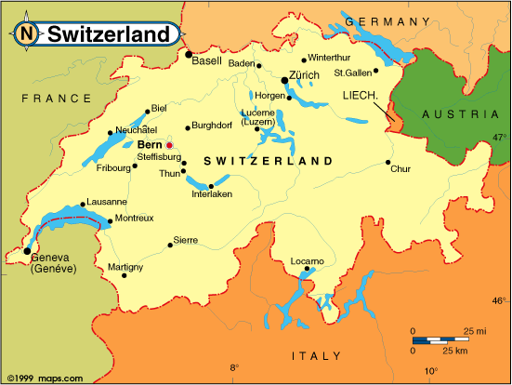
ERASMUS+ ANLAŞMALARIMIZ
İSVİÇRE
Universitat Bern - Tıp Fakültesi (Yüksek lisans ve Doktora düzeyinde)
Eğitim Dili: Almanca & İngilizce

Slide 7
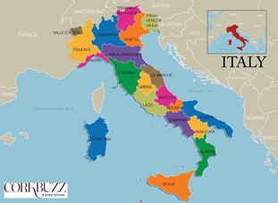
ERASMUS+ ANLAŞMALARIMIZ
İTALYA
• Universita Degli Studi Di Foggia
• Sanpienza-Universita’Di ROMA
• University of Sassari
University of Padova
University of Cagliari
University of Aldo Moro
Eğitim Dili:
İtalyanca & İngilizce

Slide 8
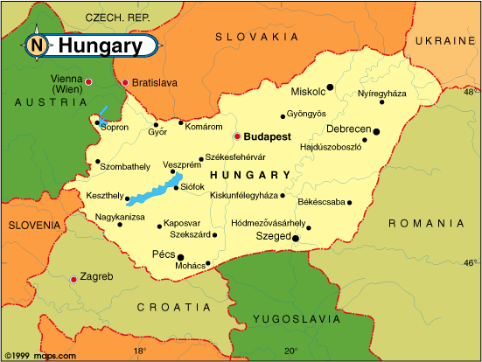
ERASMUS+ ANLAŞMALARIMIZ
MACARİSTAN
University of Szeged
Eğitim Dili: İngilizce

Slide 9
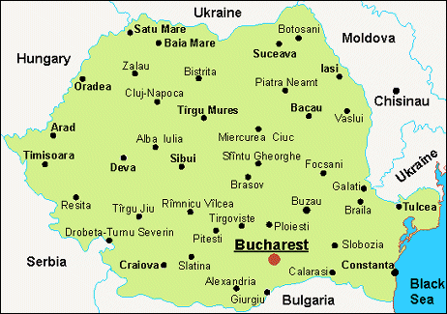
ERASMUS+ ANLAŞMALARIMIZ
ROMANYA
Universitatea de Medicina si Farmacie Gr. T. Popa Iasi
Universitatea Din Oradea
Universitatea de Vest ''Vasile Goldis'' din Arad
Eğitim Dili: İngilizce

Slide 10
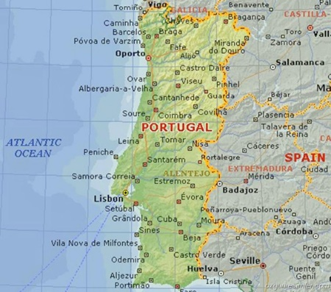
ERASMUS+ ANLAŞMALARIMIZ
PORTEKİZ
İnstituto Politecnico De Portalegre
Universidad de Evora
Eğitim Dili: Portekizce / İngilizce

Slide 11
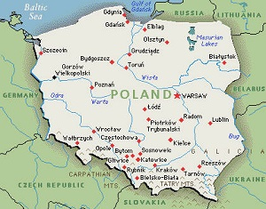
ERASMUS+ ANLAŞMALARIMIZ
POLONYA
Nicolas Kopernicus University in Torun
Vincent Pol University in Lublin
Eğitim Dili: İngilizce

Slide 12
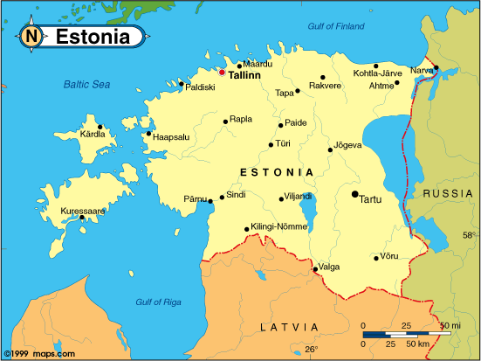
ERASMUS+ ANLAŞMALARIMIZ
ESTONYA
Tallinn Health Care Collage
Eğitim Dili: İngilizce

Slide 13
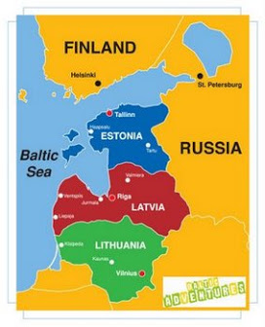
ERASMUS+ ANLAŞMALARIMIZ
LİTVANYA
Kauno KolegijaUniversity of Applied Sciences
Siauliai State College
Eğitim Dili: İngilizce

Slide 14
ERASMUS+ ANLAŞMALARIMIZ
İRLANDA
Royal College of Surgeons
Eğitim Dili: İngilizce

Slide 15
ERASMUS+ ANLAŞMALARIMIZ
İNGİLTERE
KINGSTON UNIVERSITY
Eğitim Dili: İngilizce

